Slide 1
Формирование читательской грамотности первоклассников при обучении чтению
«Читать – это ещё ничего не значит: что читать и как понимать читаемое – вот в чём главное дело».
К. Д. Ушинский
Мелёхина Ольга Николаевна , учитель начальных классов ГБОУ«Школа №1310»

Slide 2
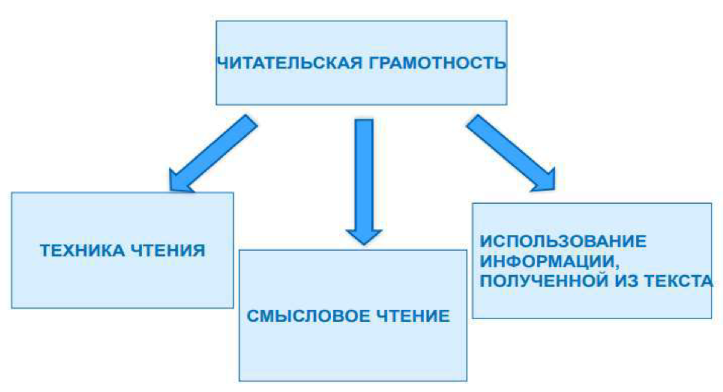
«Читательская грамотность – способность человека понимать и использовать письменные тексты, размышлять о них и заниматься чтением для того, чтобы достигать своих целей, расширять свои знания и возможности, участвовать в социальной жизни»

Slide 3
Навык чтения
техническую сторону:
- способ чтения
- выразительность
- темп чтения
смысловую сторону:
- понимание прочитанного

Slide 4
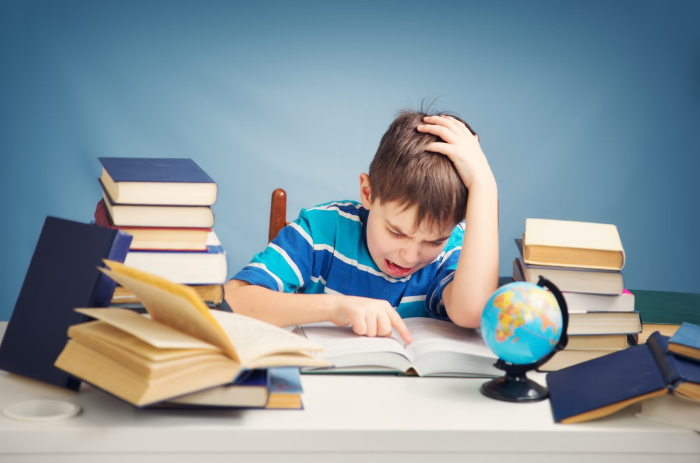
1. Незнание лексического значения слов или искажённое их понимание
2. Отсутствие сосредоточенности – механическое чтение
3. Непонимание задания
4. Низкая скорость чтения
Почему школьник испытывает трудности в понимании прочитанного?

Slide 5
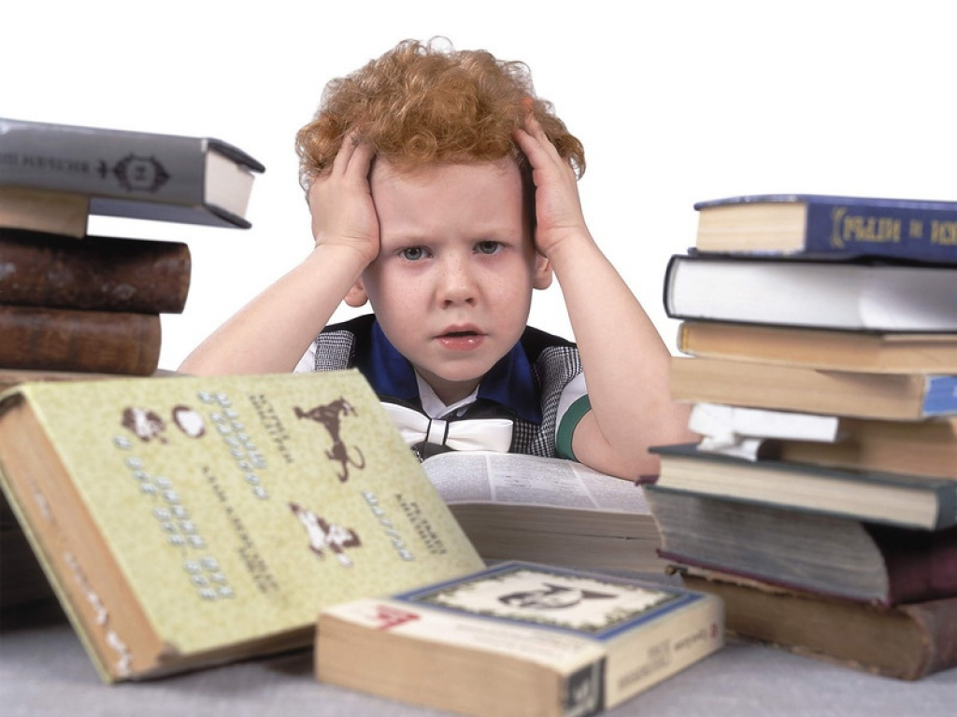
1. Природный темп деятельности
2. Регрессии
3. Отсутствие антиципации
4. Нарушение артикуляции
5. Неправильное дыхание
6. Малое поле зрения
7. Уровень организации внимания
8. Уровень развития памяти
Почему у школьников возникает проблема со скоростью чтения?

Slide 6
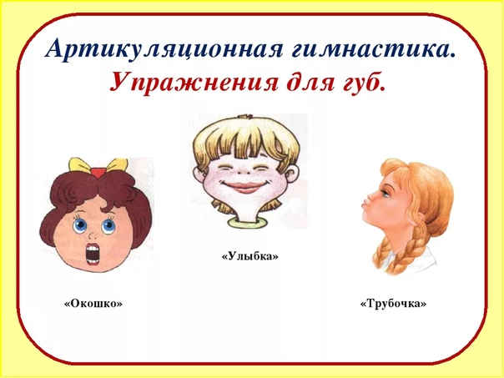
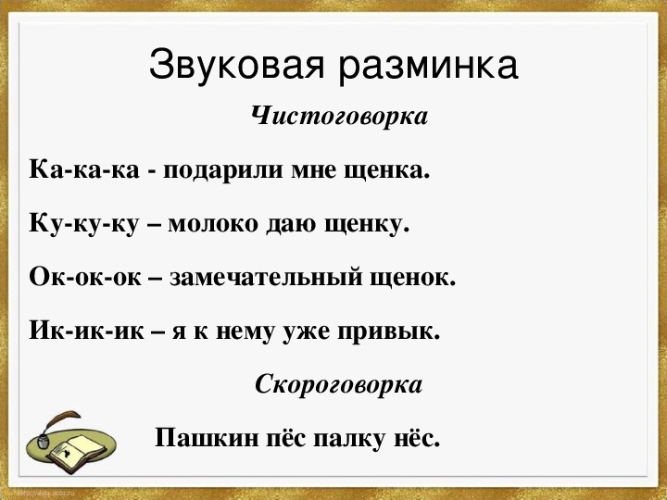
Работа над техникой чтения
Упражнения над произношением
Артикуляционная гимнастика
Чтение чистоговорок
Чтение скороговорок
Упражнения на постановку дыхания
«Выдох со счётом». Сделайте глубокий вдох, на выдохе громко считайте до тех пор, пока не кончится воздух.
«Жужжащее чтение»

Slide 7
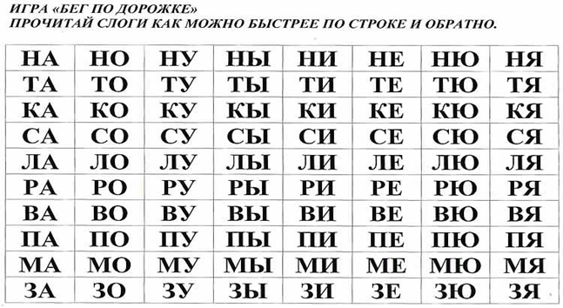
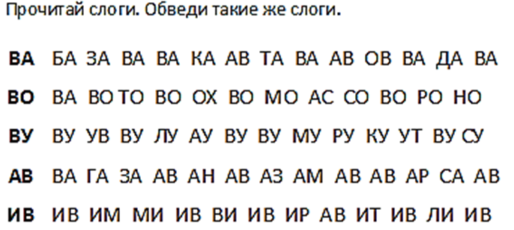
Работа над техникой чтения
Чтение слоговых таблиц разной сложности

Slide 8
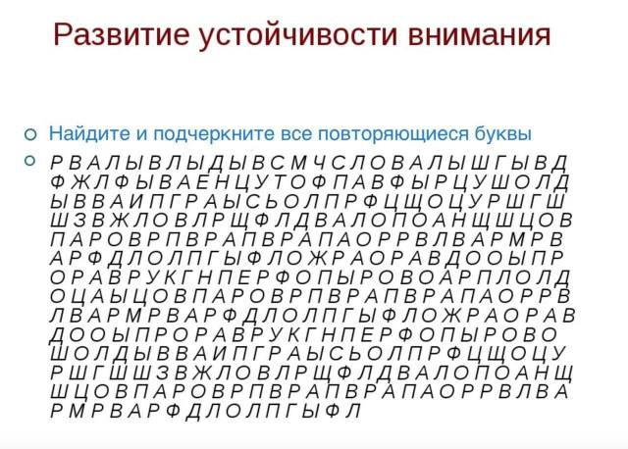
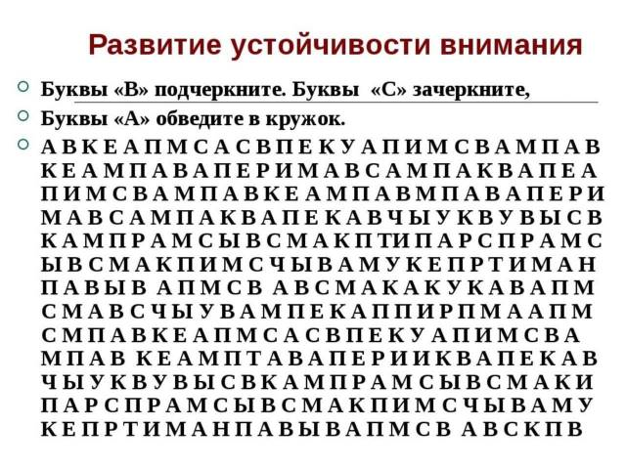
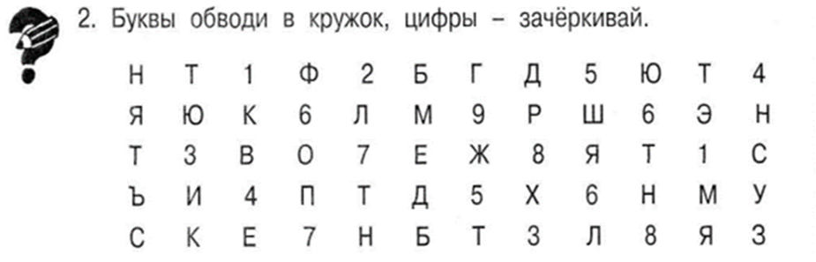
Работа над техникой чтения

Slide 9
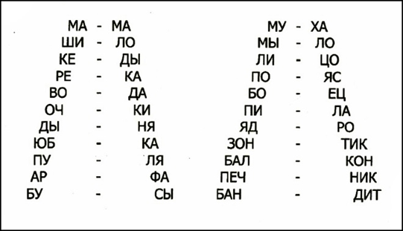
Работа над техникой чтения
Упражнение на расширение поля зрения
Словесные пирамиды
Слова располагаются на разном расстоянии друг от друга. Начинать чтение нужно с верхнего уровня, постепенно спускаясь вниз, держа в фокусе обе стороны пирамиды. Глядя в центр на точку и не двигая глазами по горизонтали. Это задание довольно сложное. Проводить тренировку нужно индивидуально, у каждого ученика на столе должна лежать карточка с таблицей, чтобы ничего не отвлекало. Дети работают в паре, контролируя друг друга.

Slide 10

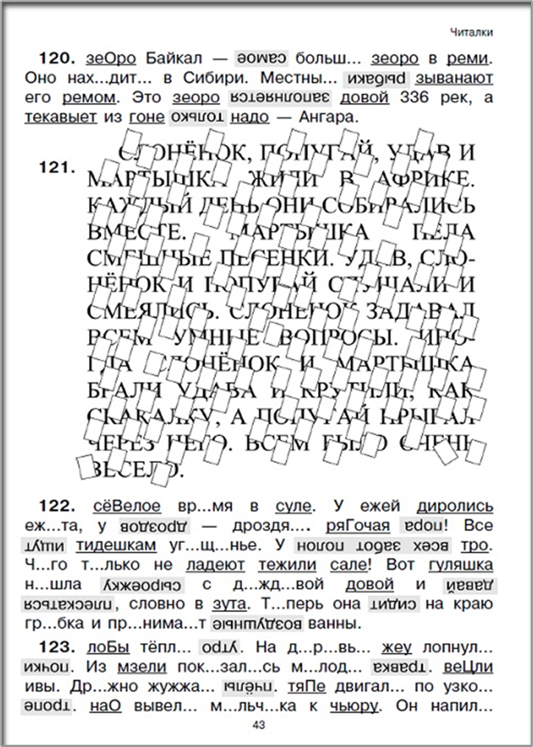
Работа над техникой чтения
Работа с текстами
В них присутствуют элементы антиципации, деформированные буквы, анаграммы и слова-перевёртыши.

Slide 11
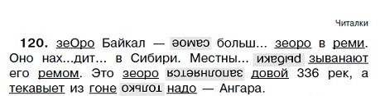
Работа над техникой чтения
Озеро Байкал – самое большое озеро в мире. Оно находится в Сибири. Местные рыбаки называют его морем. Это озеро заполняется водой 336 рек, а вытекает из него только одна – Ангара.
Анаграммы – слова, буквы в которых переставлены местами. Слово «Озеро».
Предложения с антиципацией. Форма слова «большое» угадывается на основании формы последующего слова «озеро».
Слова-перевёртыши. Пример слово «самое».
Вопросы на понимание прочитанного:
Какое озеро больше Байкала?
Где находится озеро Байкал?
Какая река вытекает из озера?

Slide 12
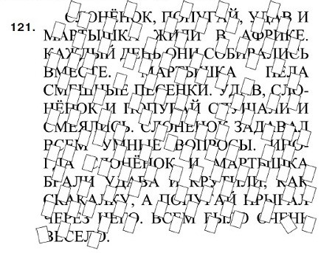
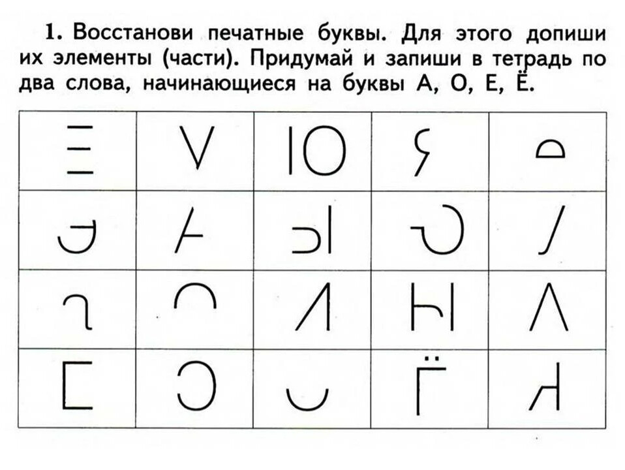
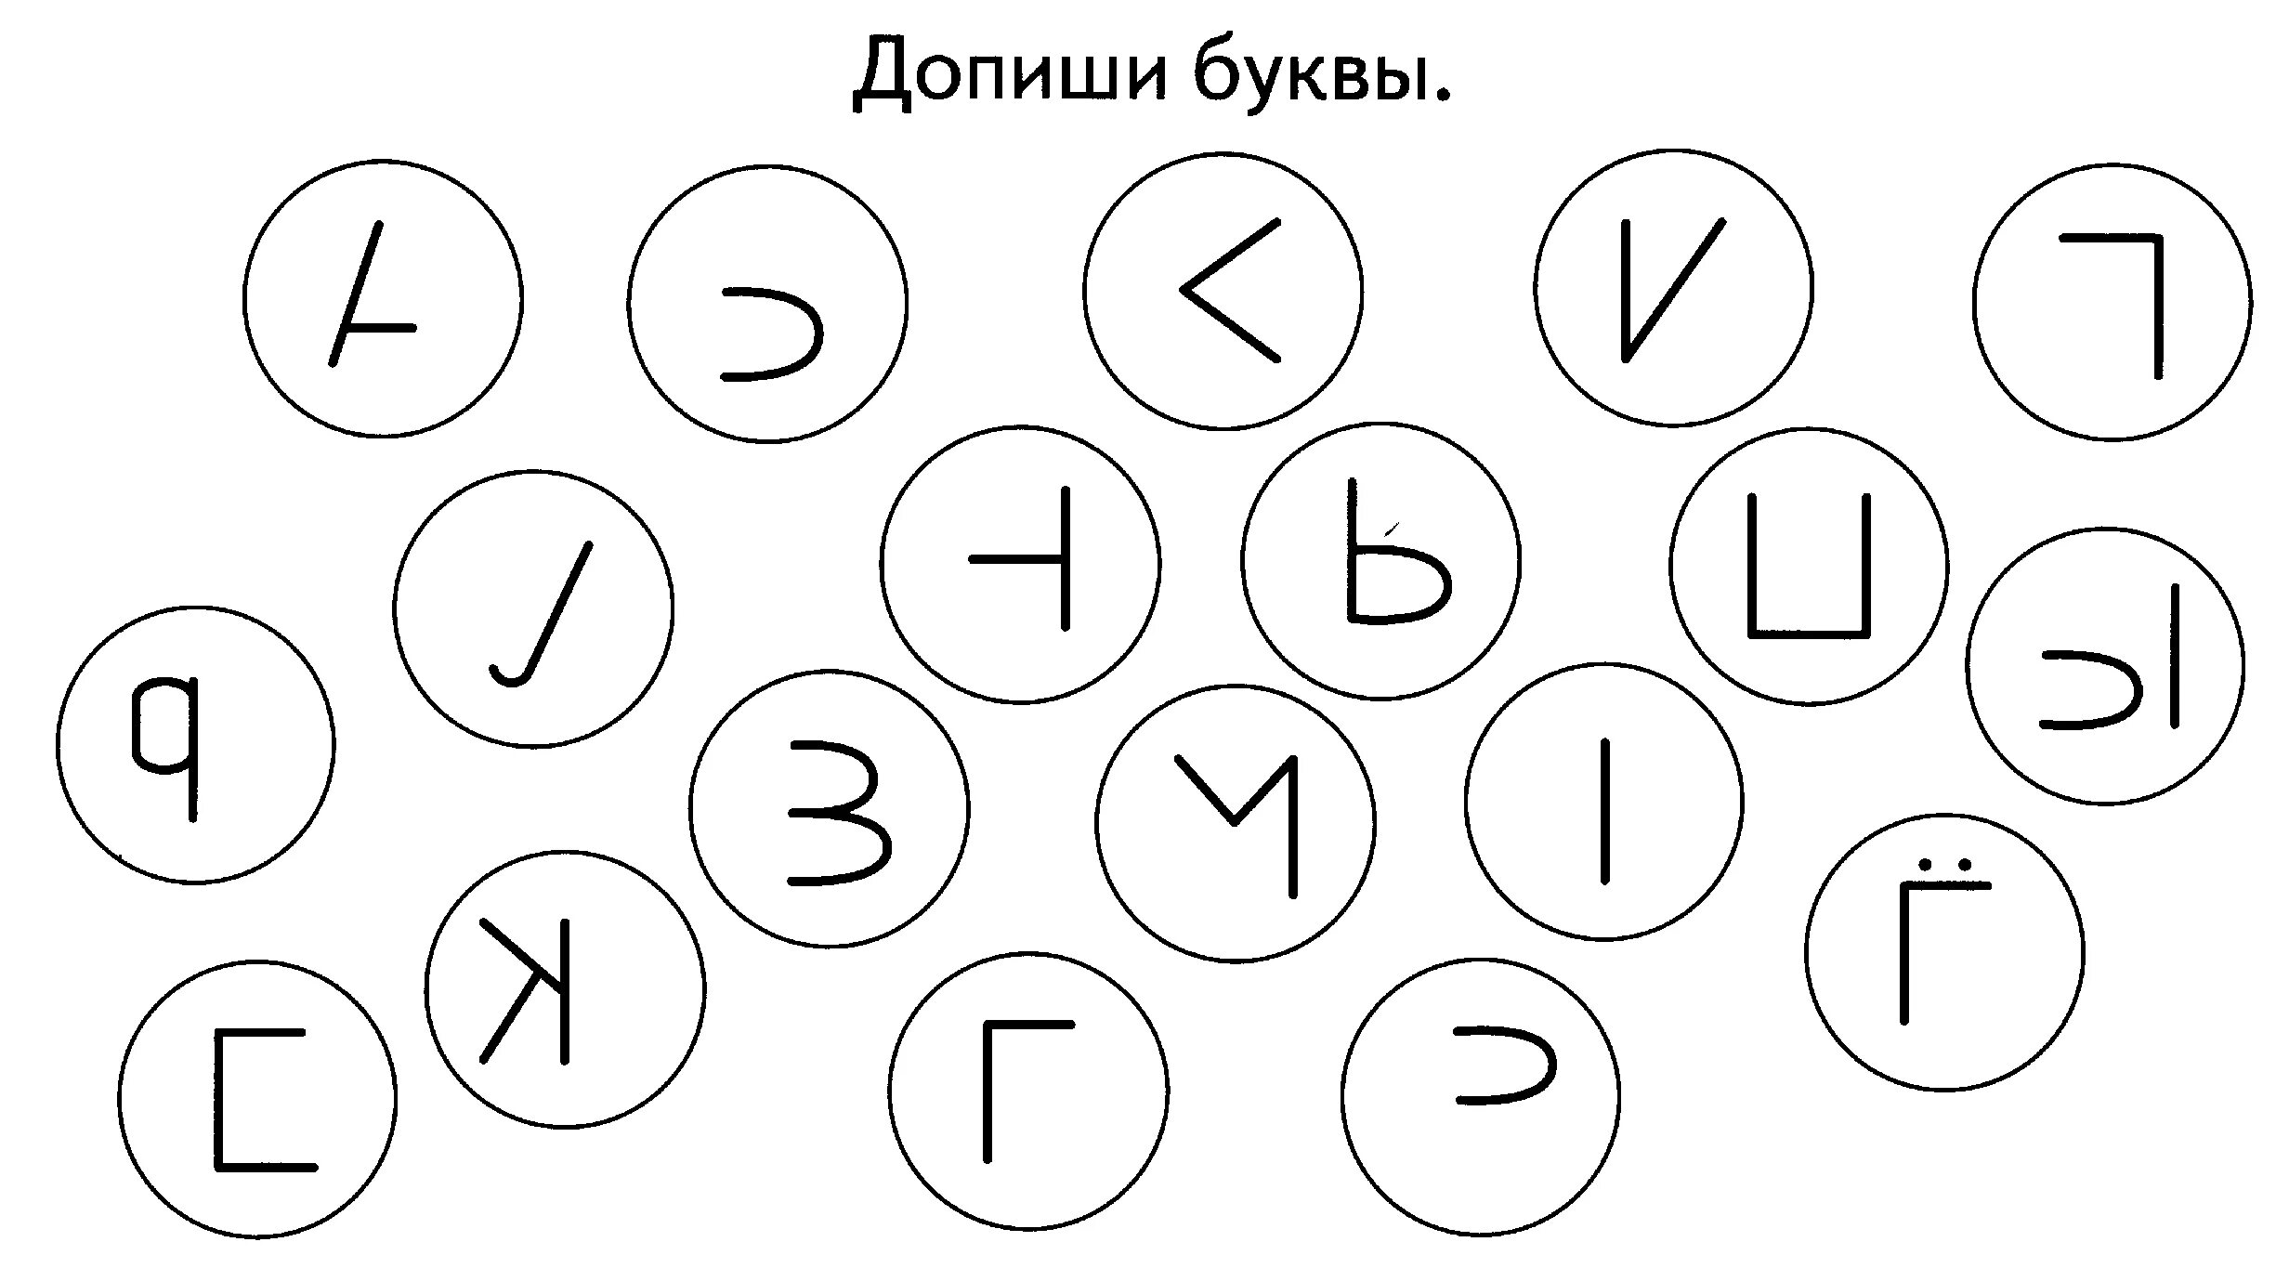
Работа над техникой чтения
Текст из деформированных букв
Слонёнок, попугай, удав и мартышка жили в Африке. Каждый день они собирались вместе. Мартышка пела смешные песенки. Удав, слонёнок и попугай слушали и смеялись. Слонёнок задавал всем умные вопросы. Иногда слонёнок и мартышка брали удава и крутили, как скакалку, а попугай прыгал через него. Всем было очень весело.
Вопросы на понимание прочитанного:
Про каких животных говорится в тексте?
Где жили друзья?
Над чем они смеялись?
Кто больше всех любил прыгать через скакалку?

Slide 13
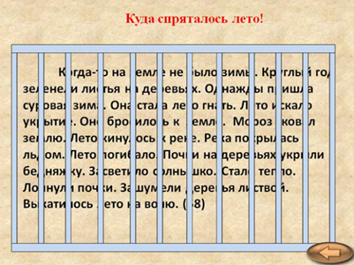
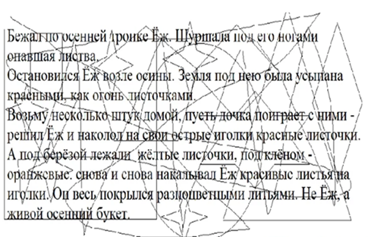
Работа с текстами
«Зашумлённые» тексты

Slide 14
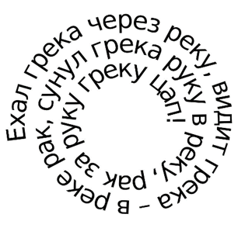
Работа с текстами
«Тексты написанные по спирали»
«Тексты с прикрытой половиной строки»

Slide 15
Работа над смысловым чтением
Игры с буквами
Читай только первые слоги. Какие слова получились?
КАНАТ ЛЕНТЯЙ ДАЧА РИСУНОК САНИ РАКЕТА ФАНТАЗИЯ КОНЦЕРТ ФЕНИКС ТАРЕЛКА
(календари, сарафан, конфета)
Прочитай слова без лишнего слога.
ТЮСАЛЕНЬ ЛЕОНАПАРД ЛЯГУШЛИКА ДЯЗАТЕЛ ИНЖИДЮК
(тюлень, леопард, лягушка, дятел, индюк)
Прочитай слова, вернув гласные буквы на место
КЛСС КРНВЛ ПНМ БРН ШЛШ ЗГДК
(класс, карнавал, панама, баран, шалаш, загадка)

Slide 16
Работа над смысловым чтением
Игры с буквами
Кто больше?
Нужно из одного слова составить как можно больше новых слов.
ХРАБРОСТЬ, КОЛЕСО, ФАБРИКА
В каждой строчке найди 5 слов.
словркошкатигрппедкенгурунблраепетухимтоьлбттрговерблюдмнг
(кошка, тигр, кенгуру, петух, верблюд)
- По какому признаку можно разделить слова на группы?
кивишнявапроапельсинлдсмисливапролдвиноградукенгшщзлялукичсм
(вишня, апельсин, слива, виноград, лук)
- Какое слово лишнее и почему?

Slide 17
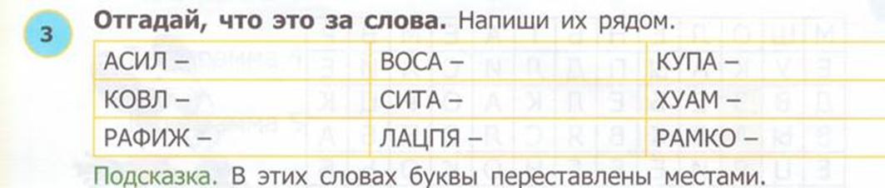
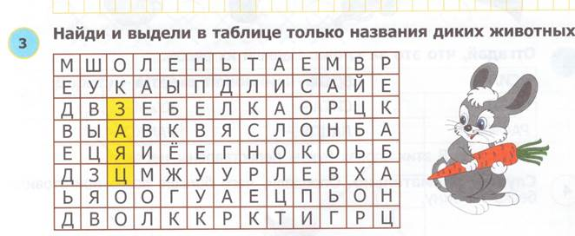
Работа над смысловым чтением

Slide 18
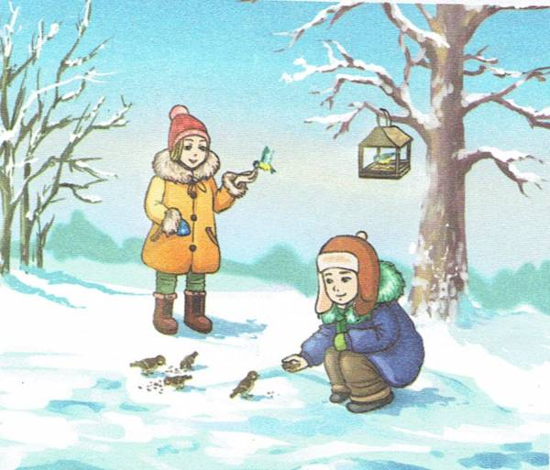
Работа над смысловым чтением
«Реставрация текста»
Прочитай рассказ. Догадайся, какие слова нужно поставить на место пропусков. Запиши их. Прочитай текст, который у тебя получился.
Зима Пришла ________ . Всюду большие _________ . Замёрзли _______. Поля и холмы под ____________ ковром. Стоят сильные ________. Трудно теперь птицам. Целый _________ они ищут ___________. Школьники повесили в парках __________.
Слова для справок: сугробы, зима, снежным, лужи, морозы, кормушки, корм, день.

Slide 19
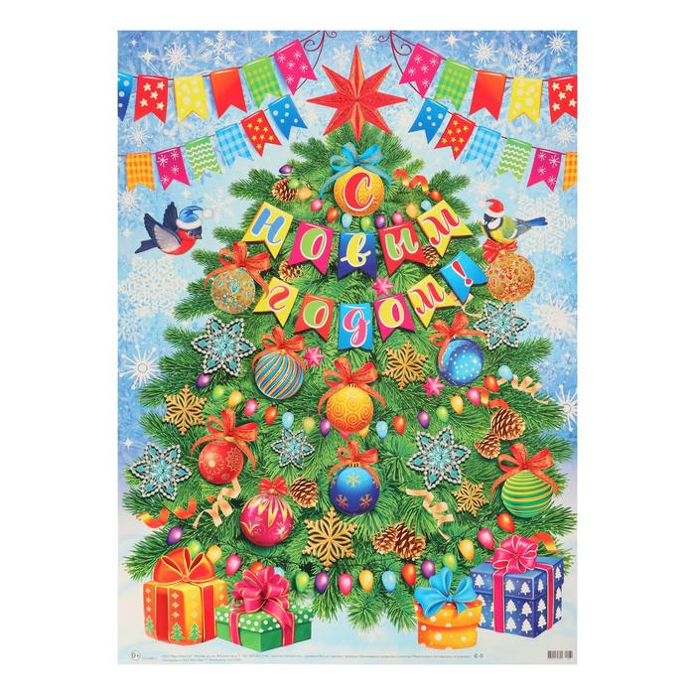
Работа над смысловым чтением
«Найди границы предложений»
В этом тексте предложения спрятали свои границы. Раздели текст на предложения. Сколько предложений у тебя получилось?
Ёлка Коля идёт в школу в зале играет музыка стоит большая ёлка на ветках висят игрушки блестят шарики и флаги

Slide 20
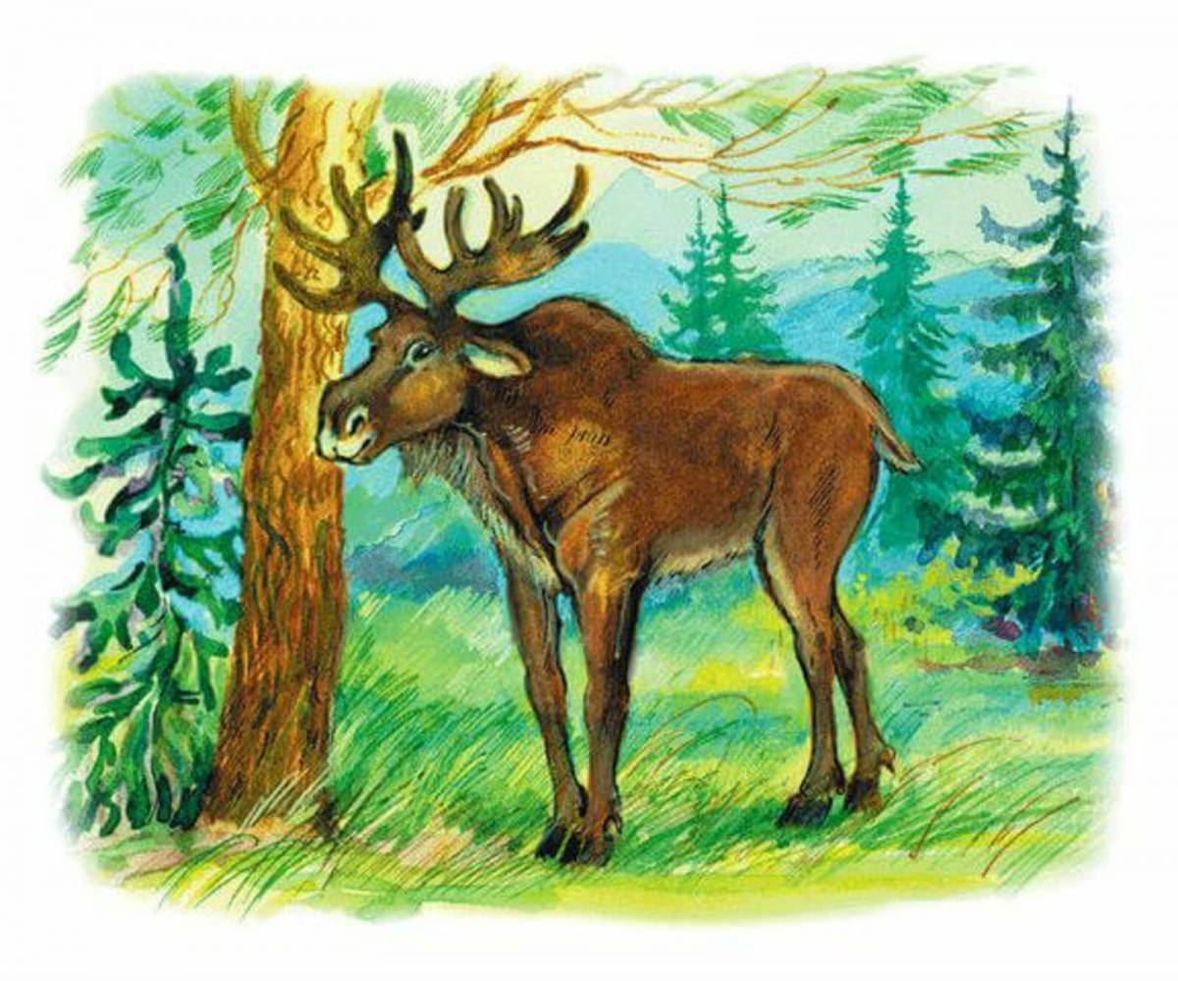
Работа над смысловым чтением
«Деформированный текст»
В этом тексте предложения поменялись местами. Надо восстановить текст. Придумай к нему заголовок.
У него большие ветвистые рога. В чаще леса скрывался лось. Лось - сильный зверь. Он любит соль, ест травку и ветки.

Slide 21

Работа над смысловым чтением
«Деформированные предложения»
Составь из слов предложения. Прочитай, что получилось. Можно ли это назвать текстом? Если да, то придумай к нему заголовок.
у, есть, Васька, нас, кот у, мягкая, Васьки, шерсть любит, и, кот, спать, мурлыкать

Slide 22
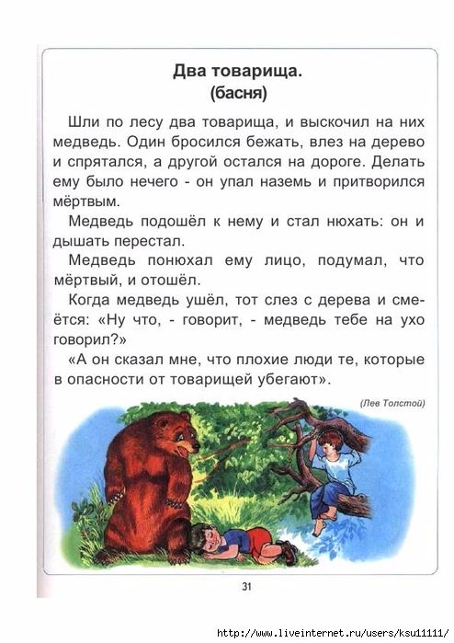
Приёмы работы по формированию читательской грамотности
Прием «Рассечение вопроса»
Цель: смысловая догадка о возможном содержании текста на основе его заглавия.
- О ком пойдет речь в произведении?
- Сколько их было?
- Можно ли по названию предположить, что с ними произойдет?

Slide 23

Приёмы работы по формированию читательской грамотности
Прием «Чтение с остановками».
Цель: управление процессом осмысления текста во время чтения.
- Кого встретили в лесу дети?
- Как повёл себя первый мальчик?
- Что сделал второй мальчик?
- Что вы почувствовали, прочитав эту часть?
- Как вы думаете, что произойдёт дальше?
- Какие ваши ожидания подтвердились?
- Что было неожиданным?
- Что сделал медведь, когда увидел мальчика?
- Почему медведь не тронул второго мальчика?
- Какие чувства вызвал этот отрывок?

Slide 24
Приёмы работы по формированию читательской грамотности
Прием «Чтение с пометками».
Цель: формирование умений читать вдумчиво, оценивать информацию, формулировать мысли автора своими словами.
Условные обозначения:
+ Знакомая информация
! Новая информация
-- Я думал иначе
? Удивительный факт, хочу узнать больше

Slide 25
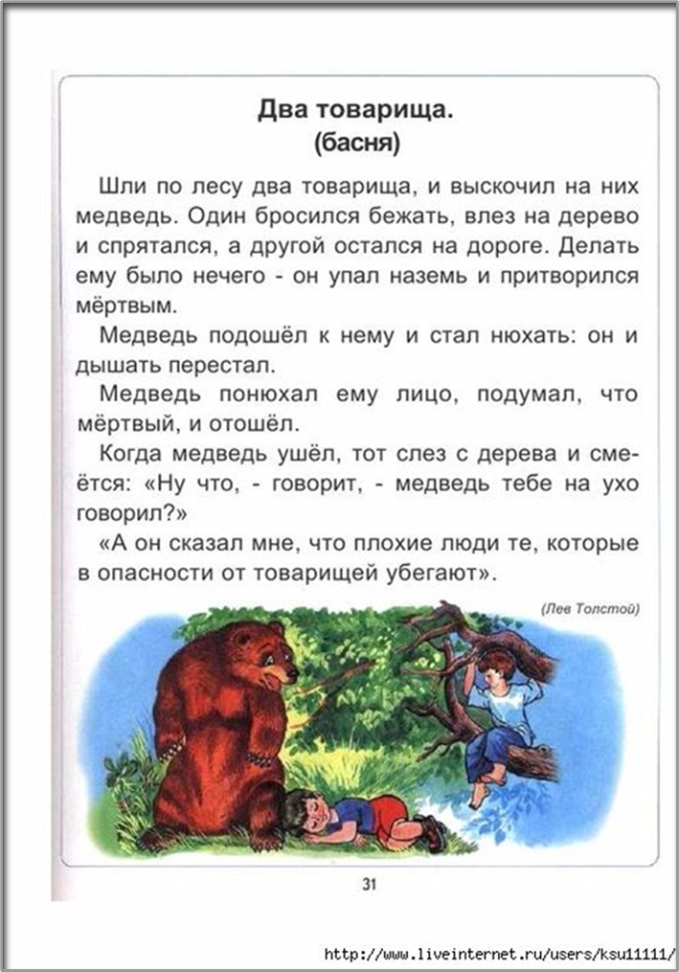
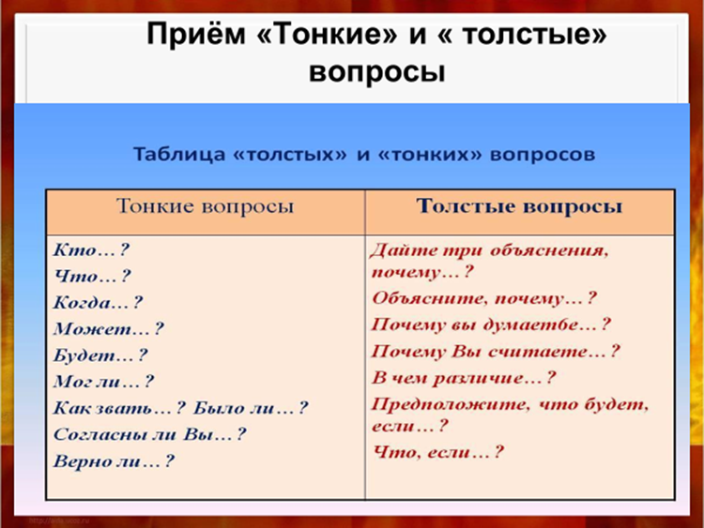
Приёмы работы по формированию читательской грамотности
Тонкие вопросы:
Кто шёл по лесу?
Что сделал медведь, когда понюхал мальчика?
Толстые вопросы:
Дайте объяснение, почему второй мальчик притворился мёртвым?
Объясните, почему медведь не тронул второго мальчика?

Slide 26
«Читать – это ещё ничего не значит: что читать и как понимать читаемое – вот в чём главное дело».
К. Д. Ушинский
Спасибо за внимание!

